Slide 1
云计算时代的深度学习训练
林亦宁 @ 七牛云

Slide 2
WHY
HOW
WHAT

Slide 3
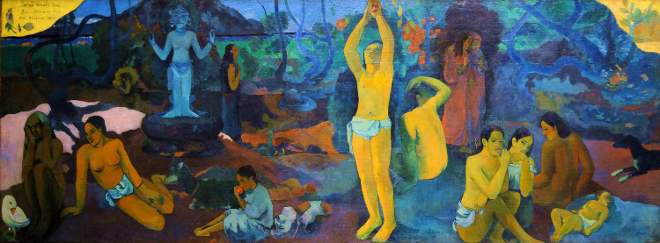
WHY
我们是谁
我们从哪里来
我们到哪里去

Slide 4
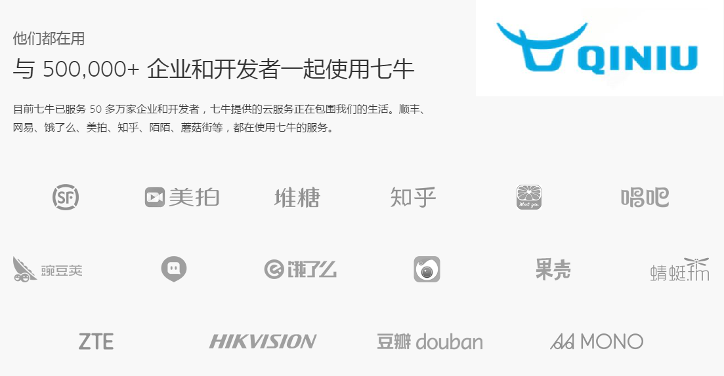
我们是谁

Slide 5
我们从哪里来
点播
直播
文件处理
计算
短视频
图片
云平台
存储API
基础服务
云盘
云存储

Slide 6
我们到哪里去
Time to be an AI Company

Slide 7
我们到哪里去
移动终端数量的年度增长率

Slide 8
我们到哪里去
应用环境
海量富媒体数据
交互方式多样化
技术环境
并行计算技术日渐普及
深度神经网络爆发式增长

Slide 9
我们到哪里去
应用环境
海量富媒体数据
交互方式多样化
技术环境
并行计算技术日渐普及
深度神经网络爆发式增长
连接
智能

Slide 10




我们到哪里去
数据
算法
模型
机器学习计算平台

Slide 11
HOW
我们要解决什么问题？
自动部署
超参优化
可靠性
效率
资源利用率
流量不均衡
规模
可视化
规模效率
易用性
数据预处理
迭代速度
流式训练
数据标定
数据清洗

Slide 12



公有云年复合增长率65%
互联网视频流量年增长62%
企业客户 > 50万家
图片 > 2000亿张
视频 > 10亿小时
一小时上传数据量: 1.8GB
一个城市的摄像头数目: 几十万
一个月产生的数据量: 数百PB
三个月产生的数据量: EB级别

Slide 13
DataBase
DataBase
NoSQL
DataBase
Log Server
DataBase
Log Server
SQL
Log Server
Computing Cluster
Storage
Computing Cluster
Storage
Computing Cluster
Storages

Slide 14

DataBase
DataBase
NoSQL
DataBase
Log Server
DataBase
Log Server
SQL
Log Server
We need BRIDGES!
Computing Cluster
Storage
Computing Cluster
Storage
Computing Cluster
Storages

Slide 15
机器学习的原生需求
可视化
快速迭代
数据处理
可恢复
模型融合
计算框架支持
数据流
资源隔离
模型管理
图表达
数据标定
分布式
数据流作业
数据集管理
Data Wash
Data Augment
DataSet
Training Jobs
Inference Services

Slide 16

WHAT
Iterative training
Incremental training
Semi-supervised Labeling
Model comparison
Model Fusion
Auto Evaluation
Gray Update
Data Flow
Graph Abstraction
API Manager
Data Clean
Data Augment
Caffe
MXNet
Tensorflow
Distributed System
Docker Orchestration
Caching IO
Pipeline
Storage
HDFS
Log Server
SQL
NoSQL

Slide 17
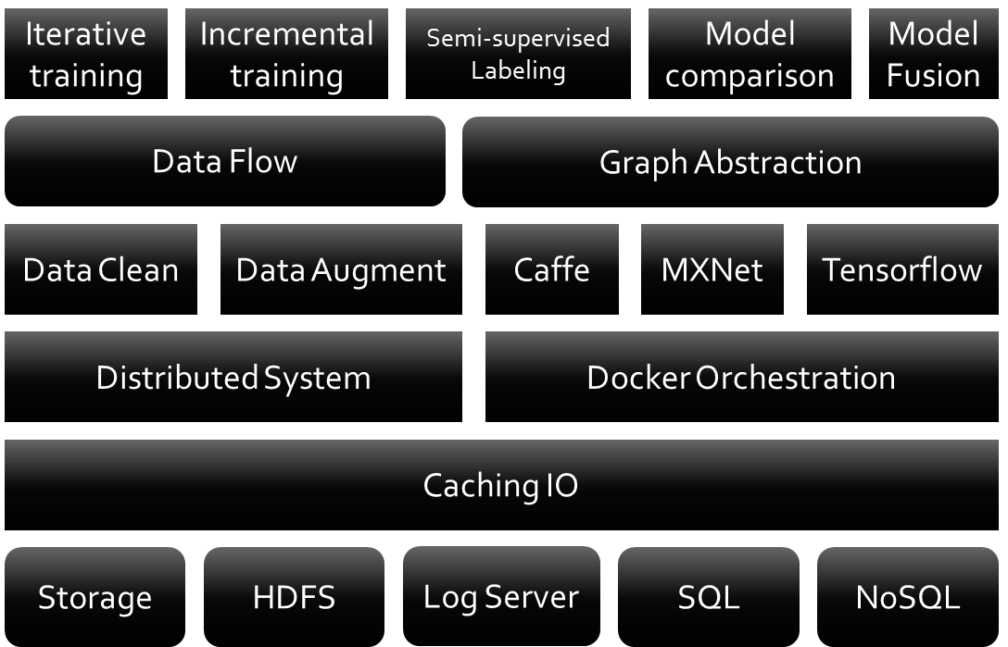
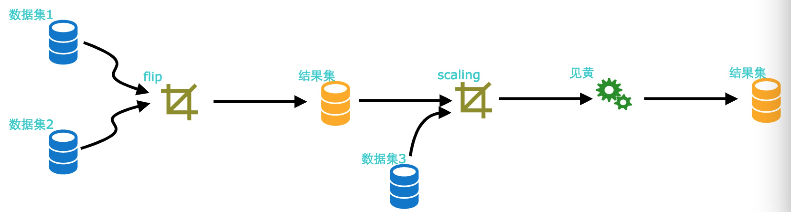
Graph Representation & Data Flow

Slide 18
Iterative & Incremental Training
Independent Data Iterator
Training Data
Model I
Training Data
Caching
Train
Model II
Labeling
Model Fusion
API
Gen
Model III
Training Data
New Comer
Training Data

Slide 19
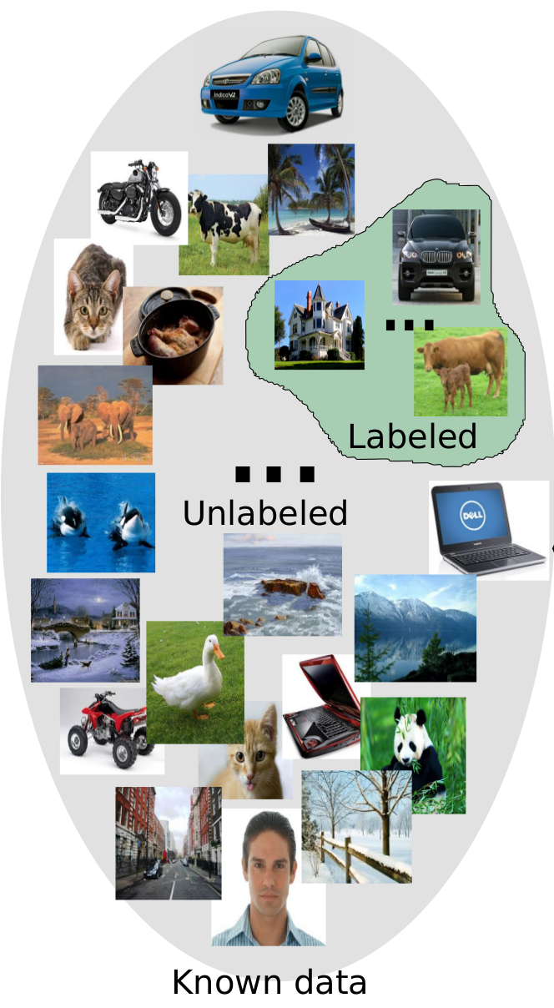
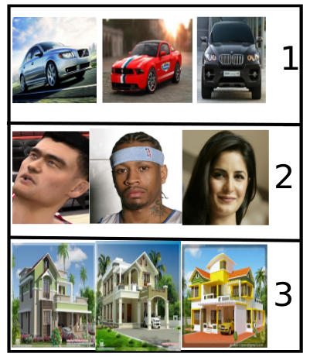
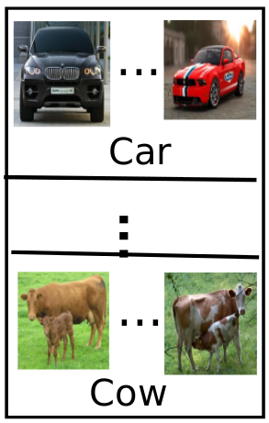
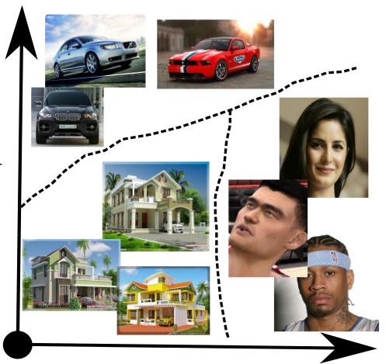
Semi-Supervised Labeling
Labeled Images
Trained Classifier
Unlabeled Images with Minimum Clustering Distance
Iterative Training
Unsupervised Cluster
New Models

Slide 20
Model Fusion
Model
Model
Model
Model
Model
Model
ξ
ξ
ξ
Network
Σ
Holistic Model
Holistic Model
Late Fusion

Slide 21
平台
数据
算法
￥

Slide 22
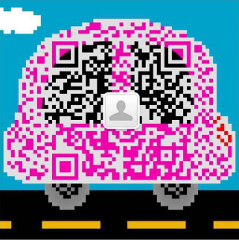
谢 谢 !
林亦宁 linyining@qiniu.com

